Slide 1
PUBLICITATE.PRO — PREZENTARE EXECUTIVĂ
Brandul care poate fi găsit, înțeles și ales.
Un sistem integrat pentru poziționare, experiență digitală, SEO, AI Search și cerere calificată.
WERYON ONLINE PERFORMANCE SRL · 2026
Notes:
Deschide cu rezultatul de business: claritate, încredere și cerere calificată.
Nu prezenta acronimele înaintea problemei cumpărătorului.
[Sources]
Google Search Central — https://developers.google.com/search/docs/appearance/ai-features
Google Image SEO — https://developers.google.com/search/docs/appearance/google-images
OpenAI Publishers & Developers FAQ — https://help.openai.com/en/articles/12627856-publishers-and-developers-faq
Publicitate.Pro internal editorial framework and AI-generated, human-reviewed visual assets.
[/Sources]

Slide 2
TENSIUNEA PIEȚEI
Mai multe tactici nu înseamnă un sistem mai bun.
Cumpărătorul vede fragmente: un logo, un website, reclame, postări și rapoarte. Dacă nu spun aceeași poveste și nu conduc spre aceeași decizie, bugetul produce activitate — nu progres comercial.
Problema reală
Lipsa unei logici comune între brand, produs digital, distribuție și măsurare.
PUBLICITATE.PRO / BRAND GROWTH SYSTEM
02
Notes:
Descrie fragmentarea fără a acuza echipele sau furnizorii.
Pregătește tranziția spre modelul integrat de pe slide-ul următor.
[Sources]
Google Search Central — https://developers.google.com/search/docs/appearance/ai-features
Google Image SEO — https://developers.google.com/search/docs/appearance/google-images
OpenAI Publishers & Developers FAQ — https://help.openai.com/en/articles/12627856-publishers-and-developers-faq
Publicitate.Pro internal editorial framework and AI-generated, human-reviewed visual assets.
[/Sources]

Slide 3
MODELUL DE LUCRU
Patru sisteme, o singură promisiune comercială.
01
CLARITATE
Piață, avatar, problemă, ofertă și diferențiator.
UN
SISTEM
02
EXPERIENȚĂ
Website, magazin sau platformă construită pentru acțiune.
→
03
DESCOPERIRE
SEO, AEO/GEO, conținut, imagine și distribuție plătită.
04
ÎNVĂȚARE
Tracking, calificarea leadului, experimente și prioritizare.
PUBLICITATE.PRO / BRAND GROWTH SYSTEM
03
Notes:
Arată ordinea logică: claritate înainte de producție, măsurare înainte de scalare.
Subliniază că fiecare sistem are o poartă de validare.
[Sources]
Google Search Central — https://developers.google.com/search/docs/appearance/ai-features
Google Image SEO — https://developers.google.com/search/docs/appearance/google-images
OpenAI Publishers & Developers FAQ — https://help.openai.com/en/articles/12627856-publishers-and-developers-faq
Publicitate.Pro internal editorial framework and AI-generated, human-reviewed visual assets.
[/Sources]

Slide 4
CE PUTEM CONSTRUI
De la pagină de conversie la infrastructură digitală.
01
Website-uri premium pentru leaduri
02
Magazine online la cheie
03
Marketplace-uri și platforme de anunțuri
04
Directoare de firme și profesioniști
05
SEO și vizibilitate organică
06
AEO/GEO și vizibilitate în răspunsuri AI
07
PPC și campanii de conversie
08
Mentenanță, automatizare și creștere
PUBLICITATE.PRO / BRAND GROWTH SYSTEM
04
Notes:
Prezintă serviciile ca rezultate construibile, nu ca inventar de competențe.
Leagă fiecare categorie de o pagină dedicată și de un CTA relevant.
[Sources]
Google Search Central — https://developers.google.com/search/docs/appearance/ai-features
Google Image SEO — https://developers.google.com/search/docs/appearance/google-images
OpenAI Publishers & Developers FAQ — https://help.openai.com/en/articles/12627856-publishers-and-developers-faq
Publicitate.Pro internal editorial framework and AI-generated, human-reviewed visual assets.
[/Sources]

Slide 5
SEO, AEO, GEO, PPC
Acronimele devin utile numai când explică o decizie.
SEO
AEO
GEO
PPC
Fii găsit în căutare
Răspunde clar la întrebări
Fii ușor de verificat și citat
Cumpără distribuție controlată
Principiul comun
Conținut util, indexabil, bine structurat, atribuit și susținut de dovezi.
Nu există o garanție de citare sau de poziție — există o eligibilitate care poate fi proiectată și măsurată.
PUBLICITATE.PRO / BRAND GROWTH SYSTEM
05
Notes:
Explică termenii în limbajul cumpărătorului.
Google spune că bunele practici SEO rămân valabile pentru funcțiile AI; nu prezenta GEO ca truc separat.
[Sources]
Google Search Central — https://developers.google.com/search/docs/appearance/ai-features
Google Image SEO — https://developers.google.com/search/docs/appearance/google-images
OpenAI Publishers & Developers FAQ — https://help.openai.com/en/articles/12627856-publishers-and-developers-faq
Publicitate.Pro internal editorial framework and AI-generated, human-reviewed visual assets.
[/Sources]

Slide 6
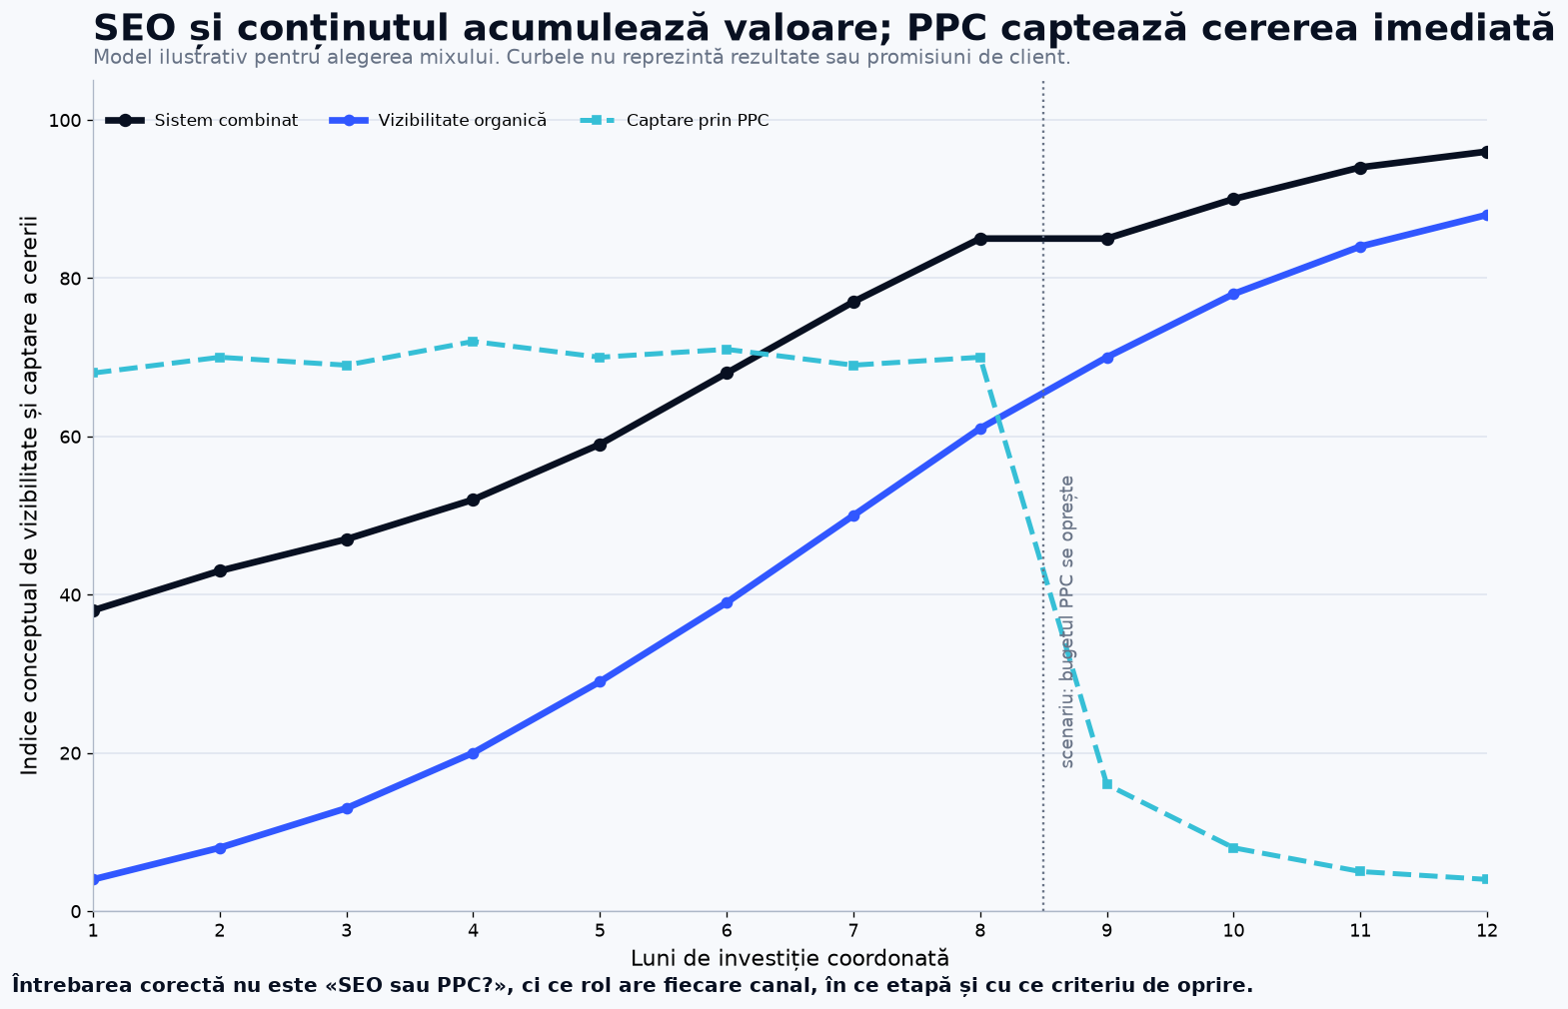
CADRU DE DECIZIE
SEO și PPC rezolvă momente diferite.
PPC
Validare rapidă și captarea cererii existente.
ORGANIC
Bibliotecă de răspunsuri și active care pot acumula vizibilitate.
Model conceptual — nu rezultat de client și nu promisiune de performanță.
PUBLICITATE.PRO / BRAND GROWTH SYSTEM
06
Notes:
Explică diferența dintre efectul imediat dependent de buget și valoarea cumulativă posibilă.
Graficul este conceptual; nu afirma rezultate sau intervale garantate.
[Sources]
Google Search Central — https://developers.google.com/search/docs/appearance/ai-features
Google Image SEO — https://developers.google.com/search/docs/appearance/google-images
OpenAI Publishers & Developers FAQ — https://help.openai.com/en/articles/12627856-publishers-and-developers-faq
Publicitate.Pro internal editorial framework and AI-generated, human-reviewed visual assets.
[/Sources]

Slide 7
CONVERSIE
Website-ul reduce incertitudinea înainte să ceară contactul.
01
Promisiune
Ce obține cumpărătorul
02
Dovadă
De ce afirmația este credibilă
03
Potrivire
Pentru cine este soluția
04
Acțiune
Ce urmează și ce date sunt cerute
CTA: Primește planul proiectului
PUBLICITATE.PRO / BRAND GROWTH SYSTEM
07
Notes:
Conectează secțiunile site-ului cu întrebările cumpărătorului.
CTA-ul principal oferă un rezultat concret: planul proiectului.
[Sources]
Google Search Central — https://developers.google.com/search/docs/appearance/ai-features
Google Image SEO — https://developers.google.com/search/docs/appearance/google-images
OpenAI Publishers & Developers FAQ — https://help.openai.com/en/articles/12627856-publishers-and-developers-faq
Publicitate.Pro internal editorial framework and AI-generated, human-reviewed visual assets.
[/Sources]

Slide 8
ROADMAP 30–180 ZILE
Validăm înainte să extindem.
01
02
03
04
DIAGNOSTIC
FUNDAȚIE
VALIDARE
EXTINDERE
0–15 zile
15–45 zile
45–90 zile
90–180 zile
Audit comercial, tehnic și editorial.
Pagini, schema, formulare și tracking.
Mesaje, canale și calitatea leadurilor.
Conținut expert și piețe validate.
Poarta de validare: dovezi și date suficiente pentru următoarea investiție.
PUBLICITATE.PRO / BRAND GROWTH SYSTEM
08
Notes:
Nu transforma roadmap-ul într-un calendar rigid; fiecare etapă depinde de dovezile disponibile.
Validarea este o decizie explicită, nu doar o livrare de materiale.
[Sources]
Google Search Central — https://developers.google.com/search/docs/appearance/ai-features
Google Image SEO — https://developers.google.com/search/docs/appearance/google-images
OpenAI Publishers & Developers FAQ — https://help.openai.com/en/articles/12627856-publishers-and-developers-faq
Publicitate.Pro internal editorial framework and AI-generated, human-reviewed visual assets.
[/Sources]

Slide 9
CREȘTERE EUROPEANĂ
O singură identitate. Conținut nativ pentru fiecare piață.
RO + EN
Fundație și versiune internațională
DE / AT
După validarea conversiilor
ES
După potrivirea ofertă–piață
FR / IT
Alegere bazată pe cerere reală
URL separat · canonical · hreflang · localizare umană · dovezi și ofertă adaptate
PUBLICITATE.PRO / BRAND GROWTH SYSTEM
09
Notes:
Evitați traducerea mecanică și redirecționarea automată după IP.
Porniți cu România și engleză, apoi extindeți numai după validarea conversiilor.
[Sources]
Google Search Central — https://developers.google.com/search/docs/appearance/ai-features
Google Image SEO — https://developers.google.com/search/docs/appearance/google-images
OpenAI Publishers & Developers FAQ — https://help.openai.com/en/articles/12627856-publishers-and-developers-faq
Publicitate.Pro internal editorial framework and AI-generated, human-reviewed visual assets.
[/Sources]

Slide 10
URMĂTORUL PAS
Primește planul proiectului.
30 de minute pentru a clarifica ce construim, în ce piețe, cu ce obiectiv, buget orientativ și termen.
publicitate.pro/contact/ →
Fără obligații. Fără prezentări pline de jargon. Fără promisiuni imposibil de susținut.
PUBLICITATE.PRO / BRAND GROWTH SYSTEM
10
Notes:
Închide cu o acțiune simplă și un rezultat clar al primei discuții.
Dacă proiectul nu este pregătit, recomandarea poate fi să nu înceapă încă.
[Sources]
Google Search Central — https://developers.google.com/search/docs/appearance/ai-features
Google Image SEO — https://developers.google.com/search/docs/appearance/google-images
OpenAI Publishers & Developers FAQ — https://help.openai.com/en/articles/12627856-publishers-and-developers-faq
Publicitate.Pro internal editorial framework and AI-generated, human-reviewed visual assets.
[/Sources]

